Slide 1

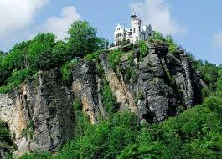
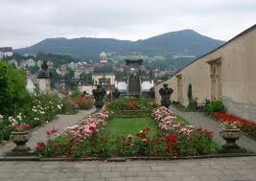
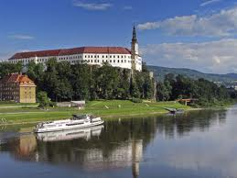
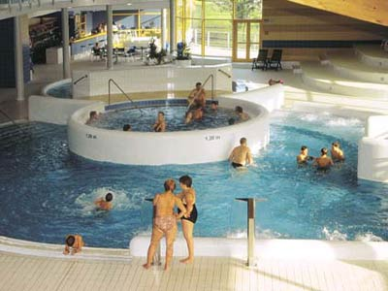
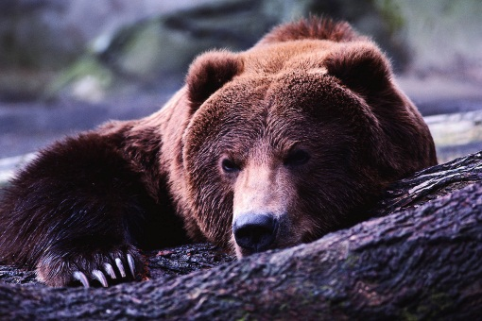

10.1 Slabiky dě, tě, ně, bě, pě, vě, mě
Elektronická učebnice - I. stupeň Základní škola Děčín VI, Na Stráni 879/2 – příspěvková organizace Český jazyk
NAŠE MĚSTO DĚČÍN
Autor: Mgr. Hana Kopčanová
Notes:
Víte, kdo způsobuje angínu, chřipku, nebo neštovice?

Slide 2
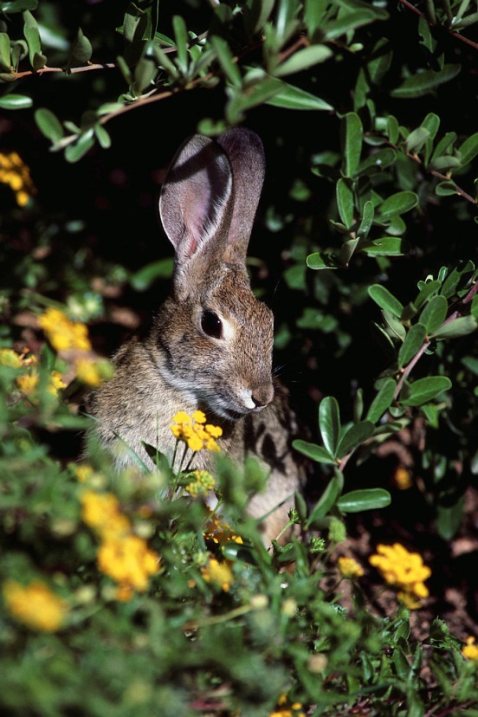
10.2 Co už umíš?
Elektronická učebnice - I. stupeň Základní škola Děčín VI, Na Stráni 879/2 – příspěvková organizace Český jazyk
Přečti si báseň. Zopakuj si písmena, vytleskej slabiky, spočítej slova ve větách. Nauč se báseň zpaměti.
Doma
Každý je doma tam, kde bydlí,
kde má své místo u stolu,
kde má svou postel a svou židli.
Doma jsou všichni pospolu.
Pes má svou boudu, krtek noru,
zajíc má pelech ve křoví,
vrabčák má hnízdo na javoru.
Doma si všichni vyhoví.

Slide 3
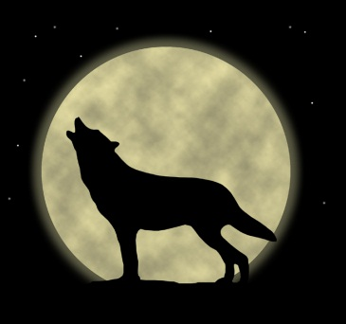
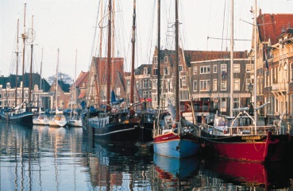
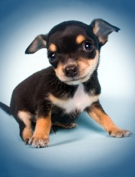
10.3 Nové učivo – slabiky dě, tě, ně, bě, pě, vě, mě
Elektronická učebnice - I. stupeň Základní škola Děčín VI, Na Stráni 879/2 – příspěvková organizace Český jazyk
Pojmenujte věci na obrázcích. Spojte obrázky se slovy.
lodě koloběžka pětka štěně měsíc květiny
Pamatuj!
Slabiky dě, tě, ně vždy píšeme s háčkem nad ě (děti, těšíme se, něco).
Ve slabikách bě, pě, vě, mě [slyšíme - bje, pje, vje, mňe] píšeme háček nad ě (bělouš, pěšina, věnec, měsíc). Písmeno j, ň nepíšeme!

Slide 4
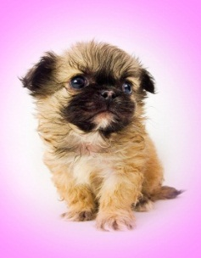
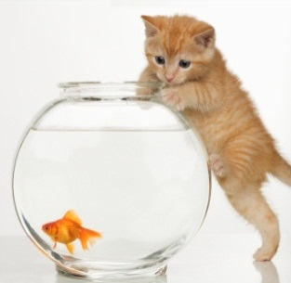
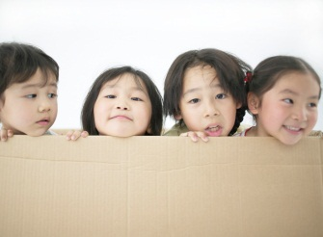
10.4 Nauč se číst nové slabiky dě, tě, ně:
Elektronická učebnice - I. stupeň Základní škola Děčín VI, Na Stráni 879/2 – příspěvková organizace Český jazyk
DĚ |  | TĚ |  | NĚ
děti | zloděj | kotě | štěstí | štěně | višně
dědeček | raději | tělo | hřiště | němý | třešně
dělník | dělo | tělocvik | těsto | dýně | hnědý
dělat | neděle | zástěra | těšíme se | jabloně | sněhulák
pozdě | rozdělit | Matěj | příště | pilně | slůně
pondělí | Děčín | potěší | těžký | vážně | koně
dějepis | anděl | Štěpán | těsný | krásně | silně

Slide 5
10.5 Nauč se číst nové slabiky bě, pě, vě, mě:
Elektronická učebnice - I. stupeň Základní škola Děčín VI, Na Stráni 879/2 – příspěvková organizace Český jazyk
BĚ | PĚ | VĚ | MĚ
běžec | pěvec | věž | měří
oběd | pěnkava | věk | Země
Běta | pěna | věříme | Měsíc
hříbě | pět | svět | úsměv
bělásek | pěstuje | větev | měli
koloběžka | zpěvák | věnec | kromě
hrabě | pěšina | člověk | zeměpis
běžky | pěkně | květiny | měkký
běloba | napětí | věta | mělčina

Slide 6
10.6 Něco pro šikulky. Vylušti si křížovku.
Elektronická učebnice - I. stupeň Základní škola Děčín VI, Na Stráni 879/2 – příspěvková organizace Český jazyk
1.mládě slona
2.jarní měsíc
3.červené ovoce s peckou
4.jídlo v poledne
5.první den v týdnu
6.táta táty

Slide 7
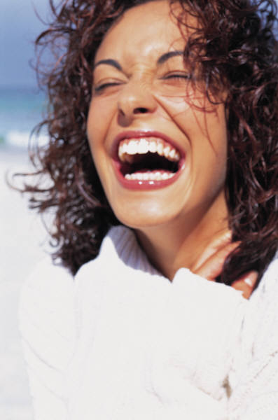
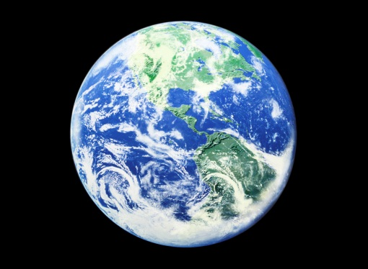
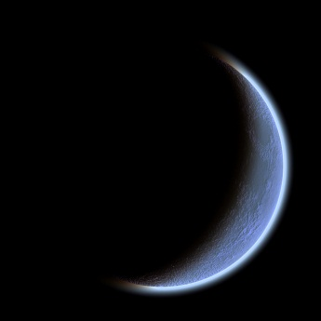
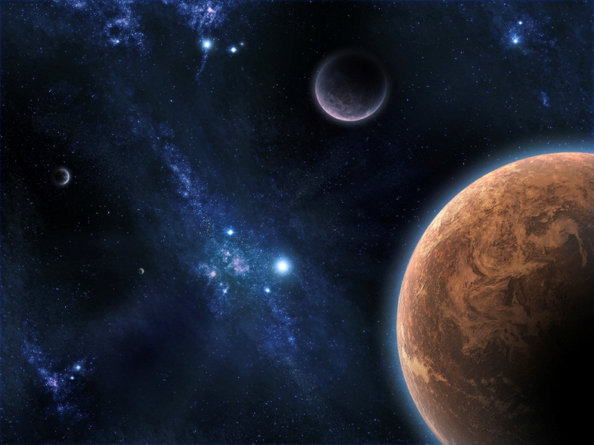
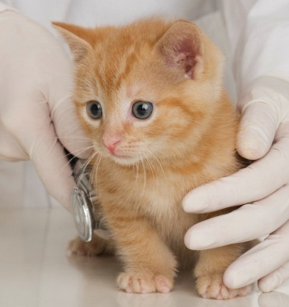
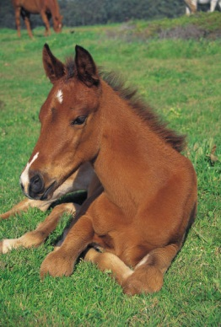
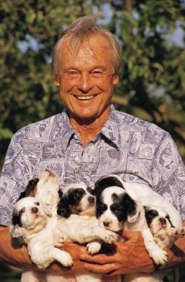
10.7 CLIL
Elektronická učebnice - I. stupeň Základní škola Děčín VI, Na Stráni 879/2 – příspěvková organizace Český jazyk
Earth
smile
moon
kitten
foal
puppy
star

Slide 8
10.8 Test znalostí
Elektronická učebnice - I. stupeň Základní škola Děčín VI, Na Stráni 879/2 – příspěvková organizace Český jazyk
1.Ve kterém slově najdeš slabiku dě? deka dědeček rodiče loď | 3. Ve kterém slově je chyba? pelikán vedle mesíc hrábě
2. Ve kterém slově najdeš slabiku bě? beruška Robert blecha bělásek | 4. Které slovo je napsáno správně? obed bětuška trpělivost kvjeten
Správné odpovědi:
b
d
c
c
Test na známku

Slide 9
10.9 Použité zdroje, citace
Elektronická učebnice - I. stupeň Základní škola Děčín VI, Na Stráni 879/2 – příspěvková organizace Český jazyk
http://upload.wikimedia.org/wikipedia/commons/c/ce/D%C4%9B%C4%8D%C3%ADn,_R%C5%AF%C5%BEov%C3%A1_zahrada.JPG
http://www.cestovnik.cz/Files/Podniky/max/bazen1.jpg
http://hotel-decin.com/wp-content/gallery/okoli/decin_lod.jpg
http://utulkaci3.wz.cz/decin/akce2008/8_soubory/seminar-decin-2.96711755308E+17.jpg
http://www.axis4.info/data/www_city/Znaky%20m%C4%9Bst/D%C4%9B%C4%8D%C3%ADn.gif
Obrázky z databáze klipart

Slide 10
10.10 Anotace
Elektronická učebnice - I. stupeň Základní škola Děčín VI, Na Stráni 879/2 – příspěvková organizace Český jazyk
Autor | Mgr. Hana Kopčanová
Období | 01 - 06/2012
Ročník | 1. ročník
Klíčová slova | Slabiky dě,tě,ně,bě,pě,vě,mě
Anotace | Prezentace popisující postup při nácviku čtení slabik dě, tě, ně, bě, pě, vě, mě.

